Slide 1
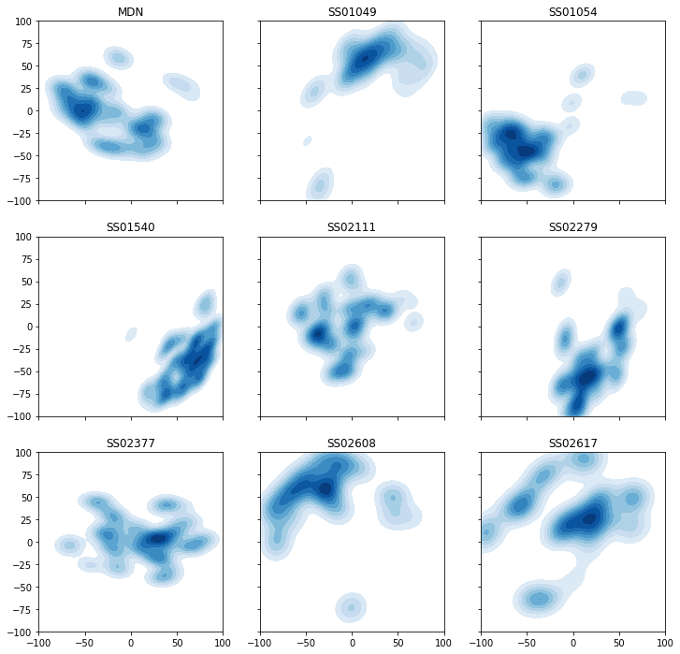

Slide 3
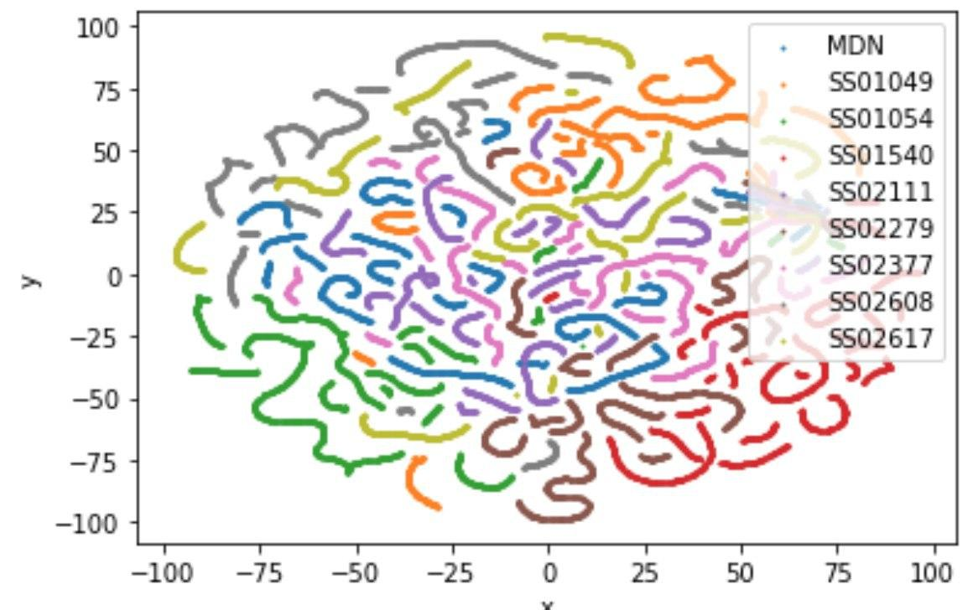

Slide 4
Notes:
SS0237 ressemble un peu à MDN, SS02111, SS02617

Slide 5
Notes:
SS02608 le plus proche de SS02617

Slide 6
Notes:
SS02617 -> close de SS02377, SS02608, SS02111

Slide 7
Notes:
SS02279 and SS01540

Slide 8
Notes:
MDN avec SS02111, SS02377

Slide 9
Notes:
SS01049 and SS02617

Slide 10
Notes:
SS01054 with SS02617

Slide 11
Notes:
SS02279 and SS01540

Slide 12
Notes:
SS02111 avec MDN, SS02279, SS02377, SS02617

